Slide 1

Classifier l’information
INTECH

Slide 2
Clustering
Unsupervised learning
Les algos vu jusqu’ici font partie de ce qu’on appelle l’apprentissage supervisé, on dit à l’algo comment extraire de la data l’information ou la décision que l’on souhaite, avec une méthode pour évaluer et améliorer le résultat trouvé
Un exemple d’apprentissage non-supervisé est le clustering
L’objectif est d’extraire de l’information des données, sans exemple pour apprendre ou function cost à minifier
<number>

Slide 3
Clustering
Word vector
Pour preparer de la data pour du clustering, il faut déterminer un set d’attributs numériques qu’on va utiliser pour les comparer.
Un peu comme pour l’algo de recommandation, où on comparait les gens sur les notes qu’ils donnent aux films :
En faisant des stats sur la presence des mots dans certaines pages wiki, on peut essayer de regrouper les articles qui parlent de sujets similaires !
<number>

Slide 4
Clustering
Counting words
On va d’abord compter chaque occurrence de chaque mot pour chaque article qu’on veut classer
Première étape : on clean l’article, retirer tous les caractères chelous, splits sur les mots, tout mettre en lowercase pour pas dupliquer les mots en début de phrase…
Ensuite on compte pour chaque mot le nombre d’occurrence, et ce pour chaque articles
<number>

Slide 5
Clustering
Counting words
Problème : En faisant ça, on rencontre toujours des problèmes : de nombreux mots comme les pronoms, les sujets, etc… sont très present, dans tous les articles, et faussent nos statistiques
Pour filtrer la liste des mots, pour chaque mot on va regarder dans combien d’articles ils apparaissent, et ne garder que ceux qui apparaissent dans 10 à 50% des articles
<number>

Slide 6
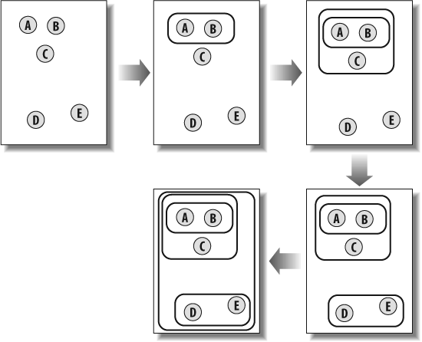
Clustering
Hierarchical Clustering
la similarité est représenté par la position dans le graphe (en N dimentions, N étant le nombre de mots différents.)
on trouve d’abord les deux éléments les plus proche (Pearson !), on les groupe, puis en les considérants comme un seul élément, on recommence !
<number>

Slide 7
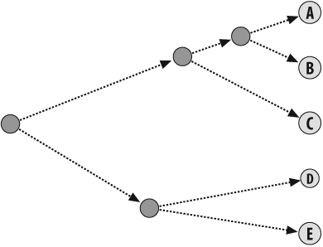
Clustering
Dendrogram
On obtient un arbre appelé dendrogramme
<number>

Slide 8
Clustering
Dendrogram
Chaque cluster dans l’arbre est soit un point dans l’arbre, avec deux enfants, soit un noeud de fin associé à un article wiki
Chaque cluster contient des informations sur sa “localisation”, soit les stats de l’articles, soit un merge des stats des articles sous lui.
L’algo consiste à d’abord créé un groupe de clusters qui sont chacun des items originaux
puis on teste toutes les paires possibles selon la correlation de Pearson, et la meilleure paire est merge dans un nouveau cluster à deux enfants.
La data pour ce nouveau cluster est la moyenne des datas des deux enfants (on ignorera les deux enfants pour la suite, seul le nouveau cluster est utilisé pour la recherche de la prochaine meilleure paire)
L’algo a une complexité importante, aussi mettez bien en cache tous les calculs de distance pour les réutiliser ensuite.
<number>

Slide 9
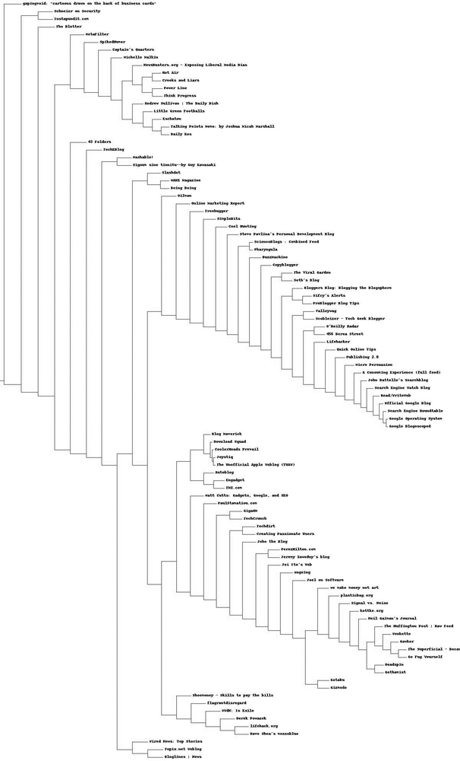
Clustering
Dendrogram
On obtient ce genre de graph :
On peut bien voir comment des sujet se regroupent par thème !
On peut, comme pour les recommandations faire un clustering sur les mots au lieu des articles, en faisant une rotation de la matrice, et ainsi voir quels mots sont généralement utilisés ensemble !
<number>

Slide 10
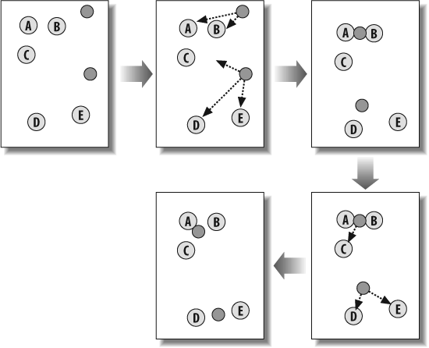
Clustering
K-mean Clustering
le hierarchical clustering a quelques désavantage :
l’arbre ne fait pas de lui même des groupes, et la complexité de l’algo est en O(n²)
Une alternative est le K-mean clustering :
On lui dit à l’avance le nombre de groupe que l’on veut créer, l’algo determine la taille du groupe selon la structure de la data
On démarre avec K centroids placés aléatoirement, et on regroupe les éléments les plus proches, et on déplace le centroids à la moyenne des coordonnées (k-mean).
Puis on recommence, jusqu’à ce que les groupes d’éléments ne changent plus
<number>

